Slide 1
자석 상세 페이지 요청사항
페라이트 자석과 네오디움 자석 2가지 종류가 있습니다
2가지 자석이 1개의 상세페이지에 같이 포함
색상, 크기 등은 동일하나 차이점만 설명 필요

Slide 2
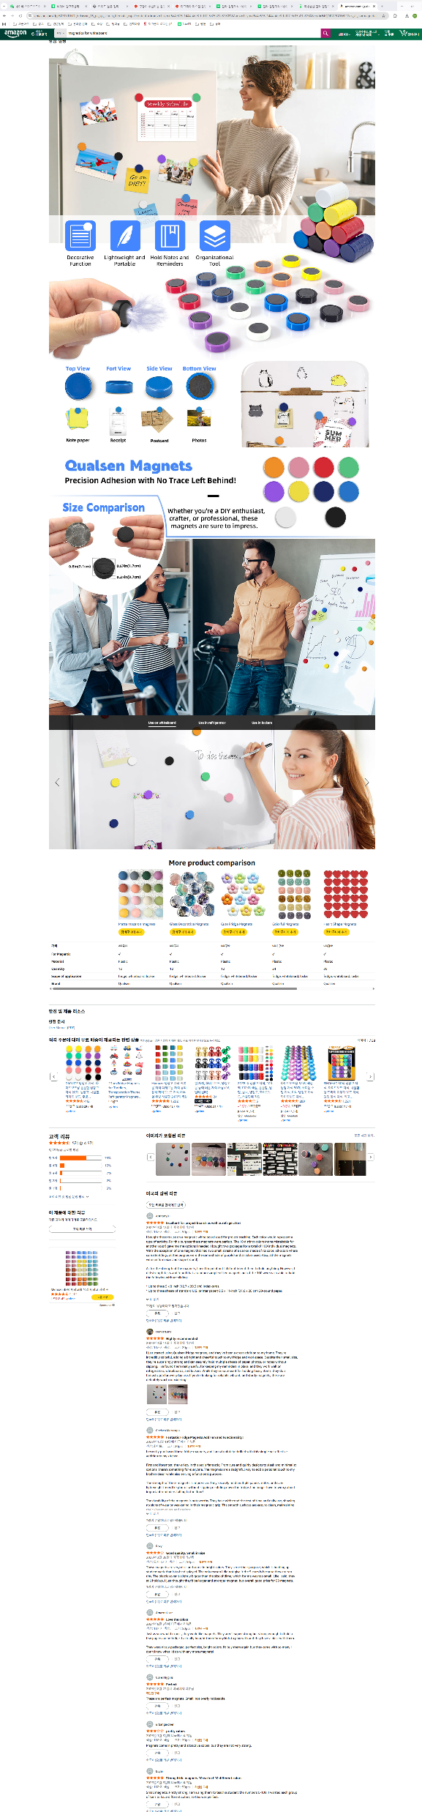
상세페이지 전체적인 분위기
전체적인 분위기는 왼쪽과 유사하게
페라이트 자석 내용 구성 시에도 참조

Slide 3
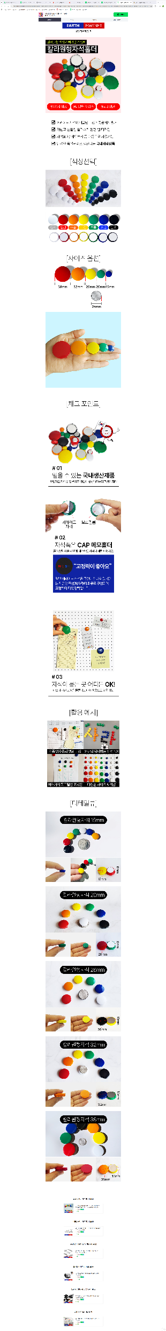
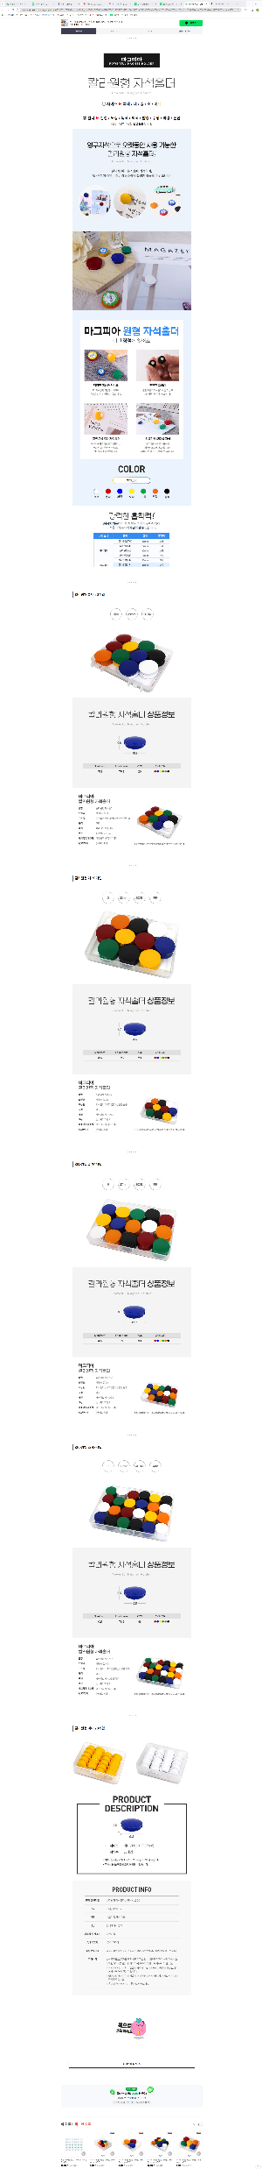
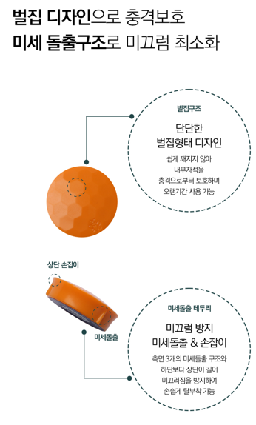
페라이트 원형자석 내용
왼쪽의 처음 2개를 참조하여 내용을 구성
제품이미지, 활용예시, 사이즈 등입니다.
마지막 3번째는 다른 점입니다. 다른 제품들과 다른 부분이니 강조 필요
활용 예시 (냉장고 · 화이트보드 · 사무실)
일상생활에서 필요한 충분한 자력
안전·마감 퀄리티
다양한 컬러와 사이즈
사용 시나리오(가정/학교/사무실/카페)

Slide 4
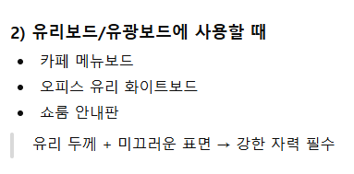
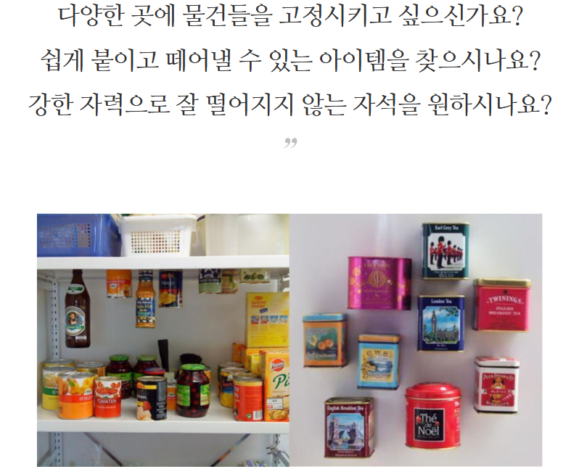
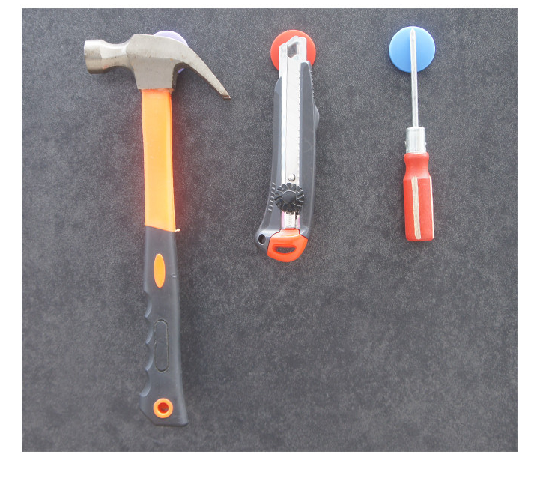
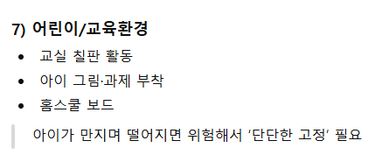
네오디움 원형자석 내용
강한 자력으로 무거운 물체도 붙일 수 있습니다

Slide 5
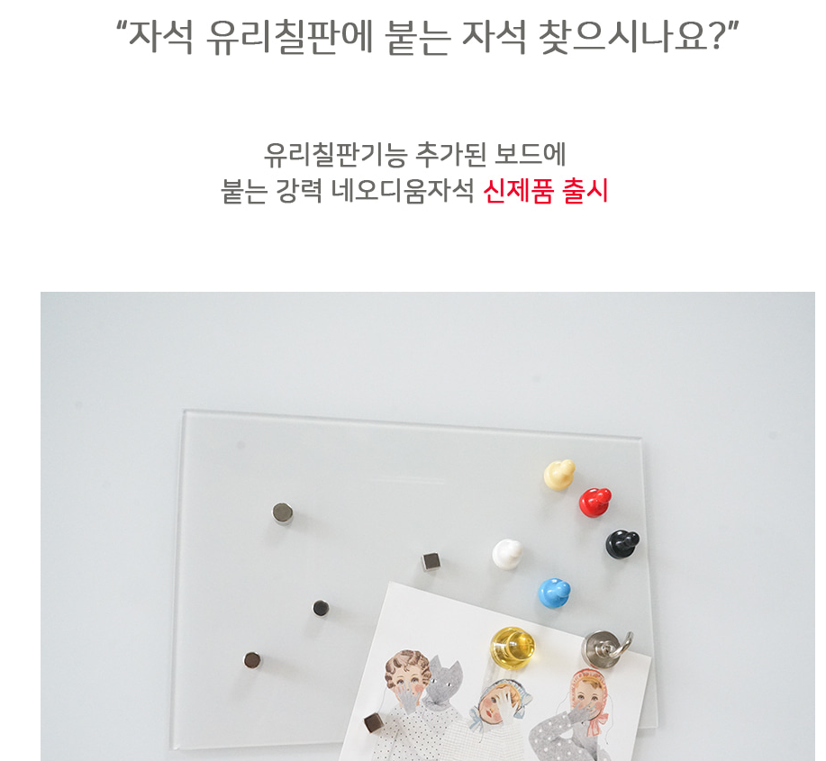
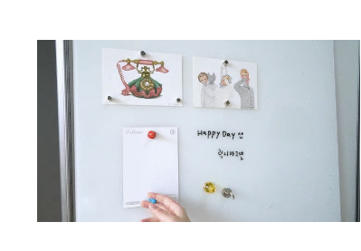
네오디움 원형자석 내용
강한 자력으로 무거운 물체도 붙일 수 있습니다

Slide 6
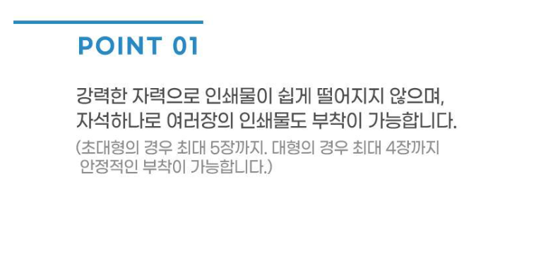
네오디움 원형자석 내용
강한 자력으로 무거운 물체도 붙일 수 있습니다

Slide 7
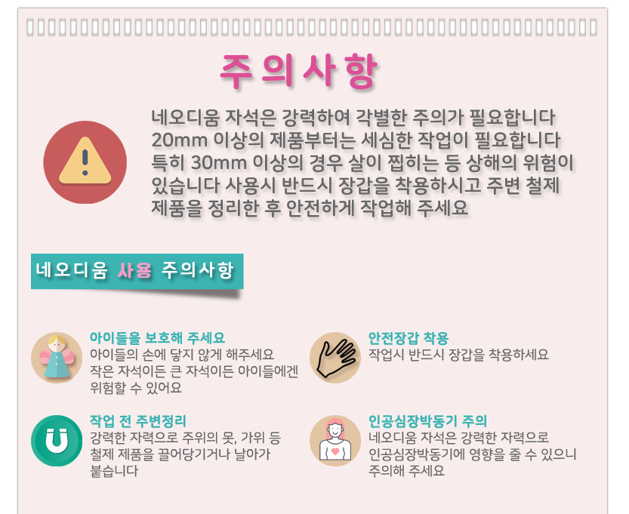
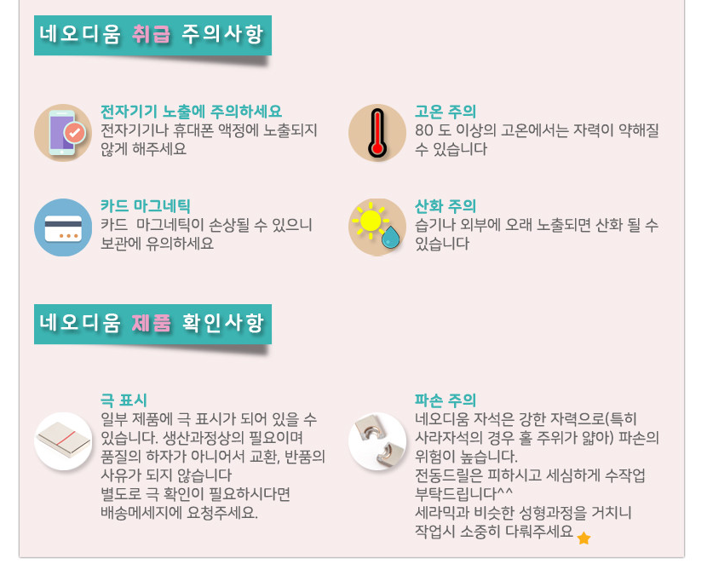
네오디움 원형자석 내용
강력한 자석으로 주의사항 필요

